Slide 1
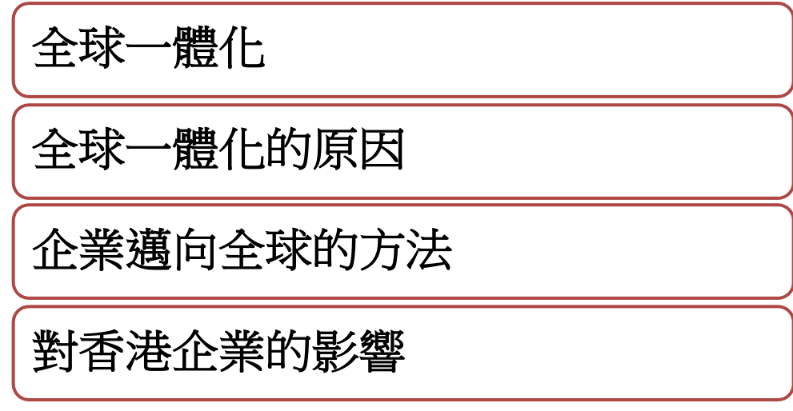
課堂 4

Slide 2
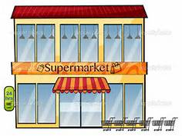
課堂活動 (7)
假設你要在超市選購五種商品。說明這些商品是怎樣生產和在哪裡生產。
Notes:
學生很可能會選購零食，例如巧克力條、薯片、杯麵、咖啡等。
教師可以引導學生思考這些產品的生產過程 - 原料是從哪裡來的（可可豆和咖啡豆來自南美、土豆在美國種植、塑料在內地製做等）、如何運到生產場地、如何銷售到世界各地。例如，像M＆M’s、卡夫、品客、日產這些大企業，他們在全世界推廣產品，但這些產品可能在墨西哥、內地及一些東南亞國家的低成本地區生產。這些商業活動展示全球一體化的概念和世界商業的全球一體化對人們的影響。

Slide 3
世界各國的經濟日趨一體化和相互依存。
包括涉及跨國界交流的所有商業活動。
為甚麼企業走向國際化和全球一體化
Notes:
全球一體化可視為一個整合過程，涵蓋許多方面，例如經濟、文化、社會、技術和政治。
從課堂活動 (7)可見，標準化產品通常在一個國家設計，然後在其他國家製造和組裝，再行銷全球。世界各地的人們都「統一」在一個社會或一個「地球村」。

Slide 4
把握全球市場機會
獲取成本更低的材料/產品/勞動力
享受規模經濟
發展全球品牌和創建全球連接
規避貿易壁壘或限制
有利的政府待遇
Notes:
把握全球市場機會 –增加銷售和利潤；提供外判的機會；增加商業領域和市場的多元化
獲取成本更低的材料/產品/勞動力 – 一些國家有獨特和稀少的資源（例如：鋼鐵礦）或者所需要的資源太大，難於運輸；有些國家可以提供廉價的勞動力；資源的流動性較高，有利於全球採購
享受規模經濟 – 增加生產規模可以降低平均成本
發展全球品牌和創建全球連接 – 開發並進入策略市場和國際合作，擴大全球市場佔有率
規避貿易壁壘或限制 – 在海外設立工廠或操作可避免進口配額和關稅等壁壘和限制，並更好地控制海外的直接投資
有利的政府待遇 – 一些發展中國家會提供稅務優惠和優惠稅率，以鼓勵外國公司於其國家投資

Slide 5
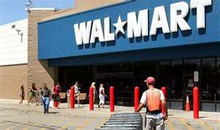
全球一體化
跨國公司 (MNC)
跨越國界進行貨物和服務的購買、銷售和交易。
全球運作，不會與單一國家或地區有着顯著的聯繫。
瀏覽長江和記實業有限公司這些跨國公司的網站，尋找公司的全球足印！
Notes:
許多大公司實際上是在一個無國界的世界中營運。跨國公司（MNC）在其所處國家以外的世界各地均有設施，在全球經營，為利潤、設施、銷售和服務作管理決定。跨國公司通常採取「放眼全球，本地行動」的做法。他們須應付不同的環境、經濟發展階段、法律和稅收制度，往往承受較高的政治風險。他們還須應付各種時區和地域的距離，管理由許多不同民族和文化組成的工作團隊。
學生可以瀏覽長江和記實業有限公司的網站，尋找公司的全球足印。http://www.ckh.com.hk/en/businesses/global.php

Slide 6
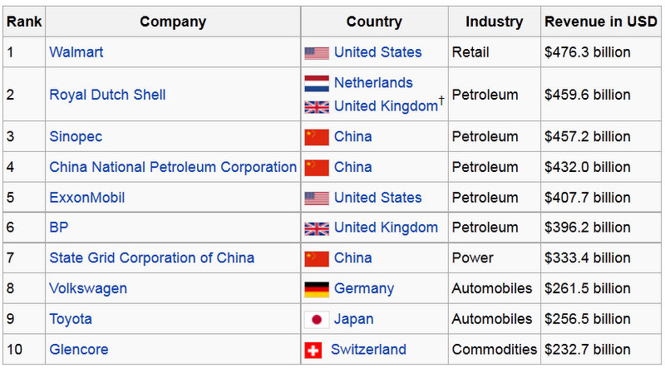
來源：財富世界2014

Slide 7
1. 授權
例如：三麗鷗授權品牌給世界各地 - 美國、加拿大、拉丁美洲、歐洲和亞洲 - 的企業。
來源 : 三麗鷗網站和雅虎圖片
Notes:
企業可以使用授權來迅速進入國際市場，但同時承受相對風險。
三麗鷗（授權人）作出授權及收取專利稅，允許外國企業（獲授權者）銷售其產品，或使用其知識產權（如版權、專利、商標）。

Slide 8
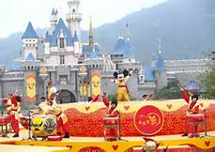
2. 合營企業
例如：香港迪士尼樂園度假區由合營企業香港國際主題樂園有限公司持有，股東為香港政府與華特迪士尼公司。
例如：香港美心集團和星巴克咖啡國際公司於2000年成立合營企業。
Notes:
組建合營企業是企業進入國際市場的常見方式。
通過與本地企業的股權協議，他們可以在其他國家生產及/或銷售產品。
風險、資本、專家經驗可以在「合作夥伴」間共享。
其他例子：
德國汽車製造商寶馬週三表示，將在快速增長的中國市場顯著擴大經營，生產的車型數量增加一倍，與當地一個合作夥伴擴展聯盟......來源：紐約時報，2014年7月16日
寶馬和華晨中國汽車集團控股有限公司組成合營企業，名為華晨寶馬汽車有限公司。

Slide 9
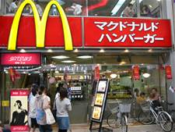
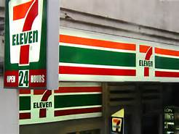
3. 特許權
美國的7-Eleven便利店使用特許權在全球拓展業務。
「當你使用7-Eleven便利店的特許權，你便成為世界各地知名和為人喜愛的品牌的一部分。」
麥當勞在許多國際市場上的特許權餐廳。
Notes:
特許權類似授權，是擴大海外業務的另一種流行方式。
跨國公司 (特許權擁有人) 向其他外國公司 (特許權使用人) 授權，容許特許權使用人在他們的國家推銷跨國公司的產品，使用其品牌和規定的標準。
特許權使用人在特許權擁有人的支持下負責所有業務，使用特許權擁有人已建立的商業模式/操作模式。
同授權一樣，特許權擁有人將收取特許權使用人專利稅和其他費用。
一些香港的企業，例如珠寶連鎖店在內地招募特許權使用人，以便在內地拓展業務。

Slide 10
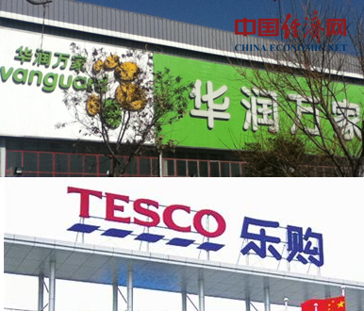
4. 戰略聯盟
例如：華潤創業和Tesco攜手為零售的突破......
…..華潤和Tesco之間的聯盟震撼市場。雙方各有打算：前者意圖增加市場佔有率，後者則希望加速本地化進程。類似的合作以後可能經常出現在零售業領域。
來源：2013年10月23日，中國經濟網
Notes:
企業有時或不以涉及股權安排的合營企業經營，而選擇結成戰略聯盟。
戰略聯盟是企業之間的協議，結合他們的能力和資源去實現全球一體化目標，並獲得互惠互利和協同效應。

Slide 11
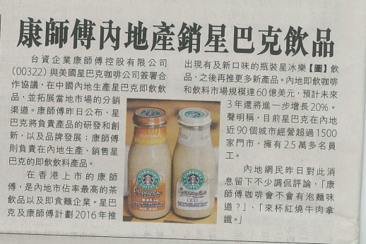
4. 戰略聯盟
例如：台灣的康師傅與星巴克簽署合作協議，在中國市場出售飲料。

Slide 12
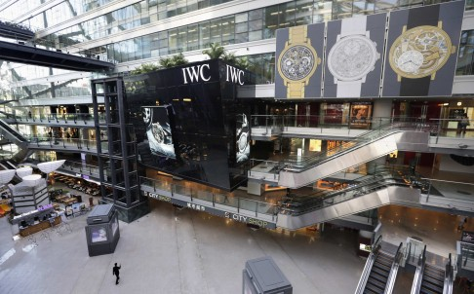
5.外商直接投資 (FDI)
中國上月的外商直接投資達$108億美元，與上年同期比較增長16.1%。商務部昨日表示，高層領導會努力保持經濟平穩，繼續推動改革。
中國尚在享受外商直接投資的流入，而其他新興市場正面對資本外流。
照片：路透社 (南華早報，2014年2月18日)
Notes:
隨着市場的擴大，一些企業會決定直接在其他國家投資，以更好地進入市場並獲得競爭優勢。
外商直接投資（FDI）是在外國正式建立商業營運。例如：建設廠房和廠區、僱用當地人和建立分銷網絡。
這方式所涉及的成本和風險較高，但對企業有較好的控制，亦可獲較高的潛在回報。

Slide 13
請把企業邁向全球的方法的好處和壞處寫出來。
你想到其他的例子嗎？
Notes:
教師可以引導學生思考更多的例子。
教師可根據學生的能力給予提示，讓學生把各方法的好處和壞處寫出來。考慮因素包括風險水平、控制程度、潛在利潤、成本、靈活度、與合營夥伴的潛在衝突等。

Slide 14
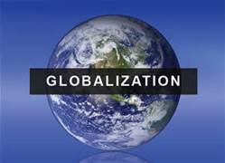
課堂活動 (8) – 分組討論
討論全球一體化對香港企業的影響。
Notes:
學生分為四人一組，討論全球一體化對香港企業的影響，並完成工作紙 (8)。

Slide 15
企業將變得更加一體化，和世界經濟相互依存
與其他國家的企業有更多的合作，互補不足
不只是爭奪本地市場，也在外國市場與外國對手競爭
面對鄰近國家和地區的金融業、旅遊業和物流業的挑戰
Notes:
教師請每組分享他們的意見，然後作總結及歸納重點。以下答案只供參考。
企業將變得更加一體化，和世界經濟相互依存 – 來自其他國家的影響力更大，例如金融海嘯，從全球獲得資源和人才→ 全球採購。
與其他國家的公司進行更多的合作 – 建立全球網絡和聯繫，與外國公司組成戰略聯盟或合營企業。
不只是爭奪本地市場，也在外國市場競爭 – 香港公司可以拓展海外業務，同時亦需面對外國公司的競爭，相反外國公司也需要和香港公司競爭。
面對鄰近國家和地區的金融業、旅遊業和物流業的挑戰 – 鄰近地方和地區例如深圳和新加坡，均有很強的競爭力。

Slide 16
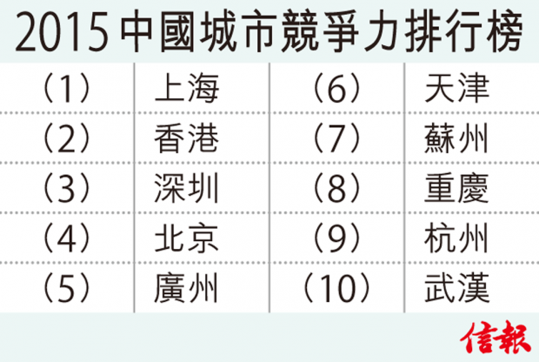
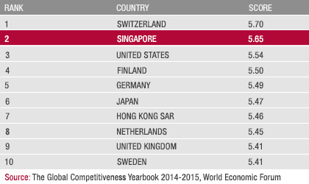
2015年12月10日

